Slide 1
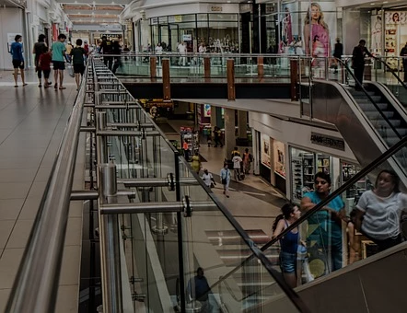
Nachhaltiger Konsum
Lesson 2
Notes:
https://pixabay.com/de/photos/shopping-mall-speicher-einzelhandel-509536/

Slide 4
Slow fashion, was ist das?
Heute gibt es Fast-Fashion, mit einer Fülle von Marken, die Einwegmode anbieten, mit extremen Konsum auf allen Ebenen, (…) die Lust darauf machen, am nächsten Tag wieder Geld auszugeben.
Im Gegensatz zu dieser Art des Konsums steht die Slow-Fashion-Bewegung.
Notes:
Mini translation task – definition of slow fashion vs fast fashion. Hand out provided for students to underline words they understand and translate. Review as a class.
Source translated from French into German (AC) and is taken from :https://www.apprendre-la-bijouterie.com/slow-design-slow-fashion/

Slide 5
Was sind die Vorteile von Slow Fashion? Discuss your opinions in pairs
Welche dieser Argumente überzeugen dich?
Slow Fashion ist besser für die Umwelt.
Slow Fashion schafft bessere Arbeitsbedingungen für Fabrikarbeiter.
Slow Fashion Kleidung hält länger, deshalb kauft man weniger.
Slow Fashion priorisiert eine faire Behandlung von Menschen, Tieren und der Umwelt vor Profit.

Slide 6
Was denkst du darüber?
Wenn ich an „Slow Fashion“ denke, dann denke ich …
gar nichts.
Es gibt viel, was man ausprobieren kann.
Ich nehme nicht teil an Slow Fashion.
Ich werde in der Slow Fashion Bewegung aktiv.
Das wird gar nichts ändern.
Slow Fashion ist teuer.

Slide 7
Ist Veränderung möglich? Is change possible? Write or discuss your response in pairs
Was Slow Fashion betrifft, bin ich…
optimistisch
skeptisch
aufgeschlossen
pessimistisch
weil….
Notes:
aufgeschlossen = open-minded

Slide 8
Notes:
Discuss with students.

Slide 9
‘The True Cost’ trailer
Write your thoughts and feelings in German
Notes:
Trailer link: https://truecostmovie.com/
Image from: https://pixabay.com/nl/photos/model-mode-betovering-meisje-600238/

Slide 10
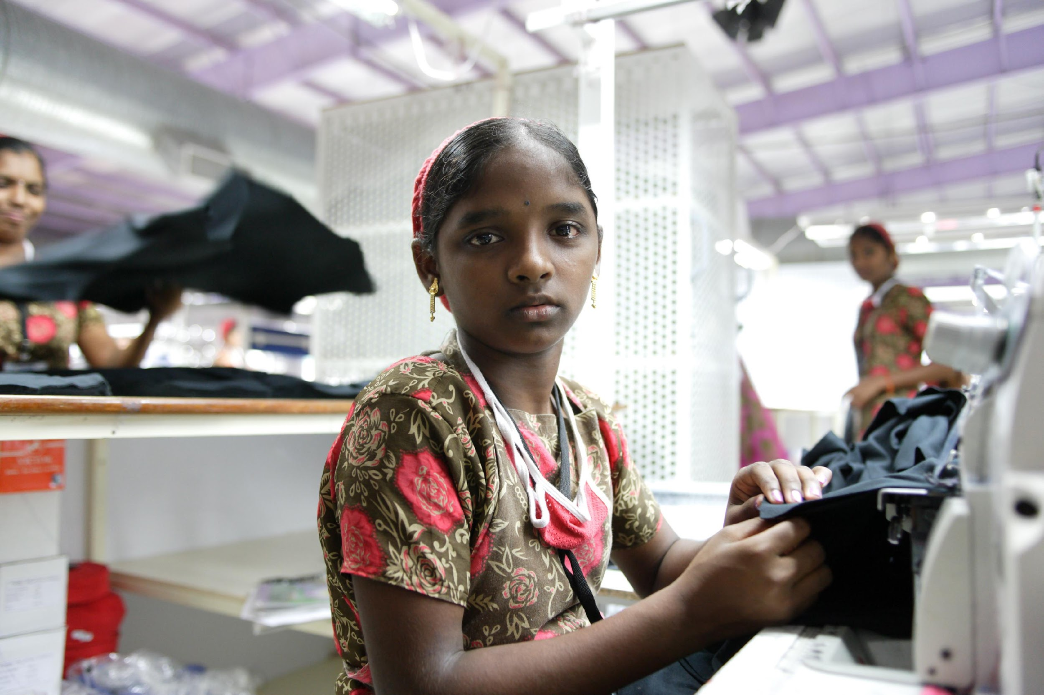
Photo courtesy of the Clean Clothes Campaign

Slide 11
Aktion: finde und kaufe 'Second Hand' Kleidung in Online Shops so wie Depop, oder im Second-Hand-Laden.
Notes:
Screenshot of https://www.depop.com/

Slide 12
Machen Sie eine Liste auf Deutsch:
9 facts you have learnt about fast fashion.
1 action that teenagers can take.
Notes:
https://www.pexels.com/photo/photo-of-woman-reading-a-notepad-3615737/ photo credit

Slide 13
Extension/ Homework task
Research German sustainable fashion brands and write a short paragraph giving your opinion about this fashion style.

Slide 14
Additional links:
https://cleanclothes.org/about
https://www.tbd.community/en/a/germanys-top-fair-fashion-labels
https://www.theguardian.com/fashion/2019/may/30/despite-fashion-living-wage-pledges-low-pay-still-a-reality-study-says
https://www.sustainablefashionmatterz.com/sustainable-fashion-campaigns
https://www.stern.de/neon/feierabend/style/nachhaltige-mode--zwoelf-fair-fashion-labels--die-du-kennen-solltest-8549772.html

Slide 15
World Class Teaching project has been funded with support from the European Commission. The contents of these actions are the sole responsibility of the contractor and can in no way be taken to reflect the views of the European Union.

